Slide 1
Нацизам
и свет на путу ка новом рату

Slide 2
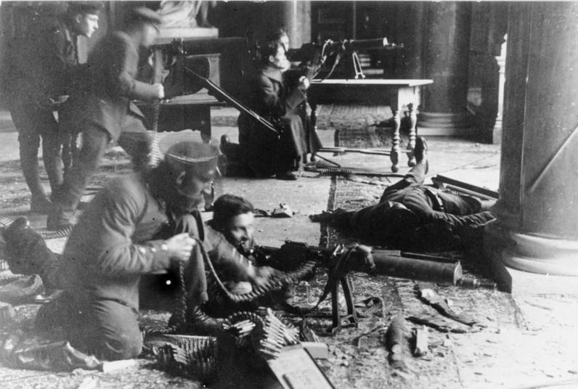
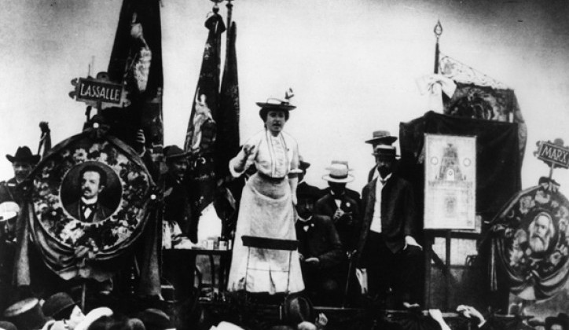
Немачка од револиције и демократије до нацизма
Револуционарна фаза –од јесени 1918. до маја 1919.
Цар Вилхем II абдицирао и емигрирао у Холандију –проглашен за главног кривца за пораз у рату ;ратни умор, и несташице ....
У Минхену проглашена Баварска совјетска република.
Комунистичка партија Немачке организовала штрајк радника у Берлину с циљем увођења диктатуре пролетаријата. Војска угушила , вође стрељане попут Розе Луксембург и Карла Либхнета.
Уличне борбе у Берлинској револуцији
Роза Луксембург држи говор радницима

Slide 3
Демократска фаза-позната као Вајмарска република
(од 1919-1929/33)
По угушењу револуције Немачка је формирана као демократска и парламентарна република названа Вајмарска
по граду у којем је Уставотворна скупштина изгласала нови устав ; лагана нормализација привредног и политичког живота;
Успешно одолевала штрајковима и нацистима до Велике економске кризе 1929.када је Немачка поново ушла у период кризе , са све већим утицајем националистичких и фашистичких идеја :

Slide 4
Нацистичка фаза од 1933.
Узроци нацизма:
Незадовољство Версајским миром, ратним поразима (национално понижење, неправда) и демократијом;
Страх од социјалистичке револуције:
велика економска криза, глад, инфлација, незапосленост ,штрајкови;

Slide 5
1919, Адолф Хитлер се учланио у Немачку радничку партију, ватреним говорима обећава да ће окончати сиромаштво, незапосленост, срушити понижавајући Версајски мир и направити Трећи рајх (царство).
1921, преузима вођство странке и мења име у Нациналсоцијалистичку немачку радничку партију .
Исте 1921. започиње организовање партијске војске –јуришних или СА одреда (,,Смеђе кошуље”) –командант Ернест Рем;
Програм Нацистичке партије:
Сви Немци треба да живе у једној држави-Великој Немачкој,
Ревизија Версајског мировног угвора ,
Обезбедити територију неопходну за прехрану Немачке,
Само чисти Немци могу бити чланови немачке нације,
Зауставити насељавање становништва ако нису чисти Немци,
Јака тоталитарна држава

Slide 6
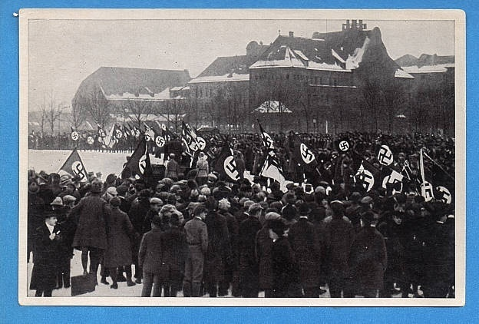
Марш на Минхен 1923.- Неуспели пуч СА одреда
Умарширао у затвор-ухапсила га полицилија
Осуђен на 5 година робије, из затвора изашао после годину дана.

Slide 7
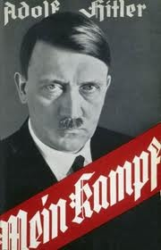
Хитлер је идеје о чистој немачкој раси, рату и тоталитарној држави изнео у књизи ,,Моја борба”
Од Немаца захтева јединство и оданост нацизму.
Антисемитизам оправдава наводном јеврејском завером с циљем уништења Немачке...
....Немачки животни простор од Гибралтара до Урала, Словени робовска радна снага III рајха,уз постепено нестајање
...држава може бити успешна само кроз немилосрдне и дисциплиноване поступке....

Slide 8
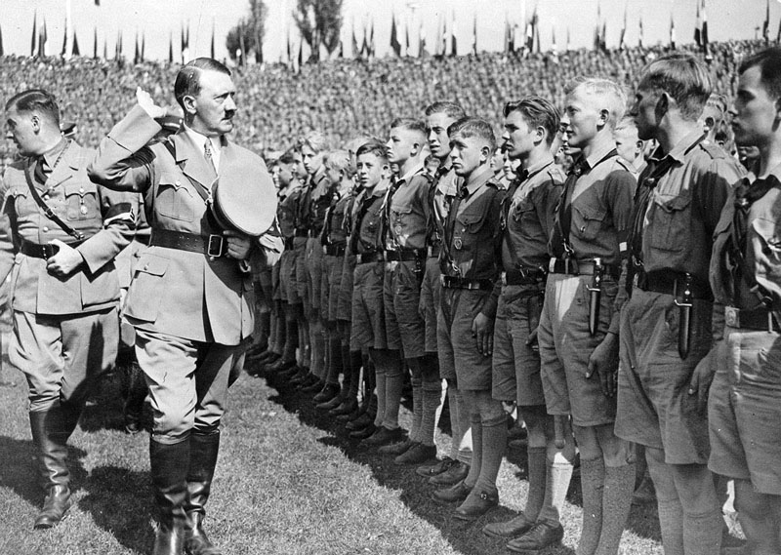
По изласку Хитлера из затвора обновљен је рад Нацистичке партије а он учвршћује партијски престиж и формира:
личну гарду –SS одреде ( ,,Црне кошуље”) –командант Хајнрих Химлер:
полувојну омладинску нацистичку организацију ,,Хитлерова омладина” ( Hitlerjugend):
„Ми смо срећна Хитлерова омладина; Не треба нам хришћанска врлина; Адолф Хитлер је наш посредник. И наш искупитељ. Нема ни попа ни ђавола.

Slide 9
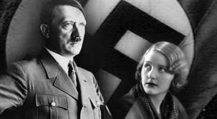
Националсоцијализам
=Нацизам
Политички покрет и идеологија у Немачкој, оснивач Адолф Хитлер, залагао се за тоталитарну државу, култ вође , агресивну спољну политику, национализам, расизам и антијеврејство.
Хитлер и Ева Браун

Slide 10
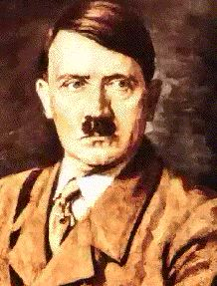
Економска криза после СЛОМА Њујоршке берзе довела је до тога да све више Немаца гласа за нацисте . Током 1933, Фон Папен је убедио Хинденбурга да је Хитлер права личност за канцелара Немачке.

Slide 11
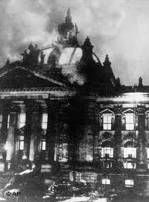
Долазак Хитлера на власт
Избори 1933. Хитлер постаје канцелар
1933.Паљење Рајхстага-обрачун са радничким покретом и Комунистичком партијом –комунисте шаље у логоре ( Дахау)
Ово је послужило Хитлеру да убеди људе да комунисти желе да преузму власт путем терора.
Политичке странке су укинуте путем два члана закона . Једним се Нацистичка пратија проглашава за једину , а другим се забрањује рад других СТРАНАКА !
Рајстаг гори:
Уводи нацистичку диктатуру и тоталитаризам- укинуо све странке осим Нацистичке, ограничио слободу говора и информисања, увео ванредно стање и основао Гестапо- тајну полицију.

Slide 12
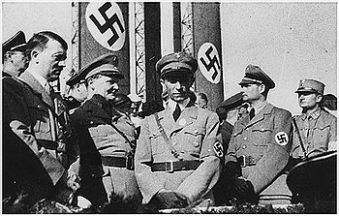
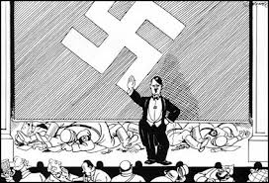
1934.умире председник Хиндербург а Хитлер постаје фирер (вођа). Објединио функције канцелара и председника државе у једну (фирер)
Ноћ дугих ножева-30.јун 1934, обрачун са неистомишљеницима у нацистичкој партији.
Убијено око 1000 припадника СА одереда и Ернест Рем.
Војска задовољна- jeр је Ернест Рем планирао да замени регуларну војску партијским SA одредима. Сваки војник се лично заклео Хитлеру на верност.

Slide 13
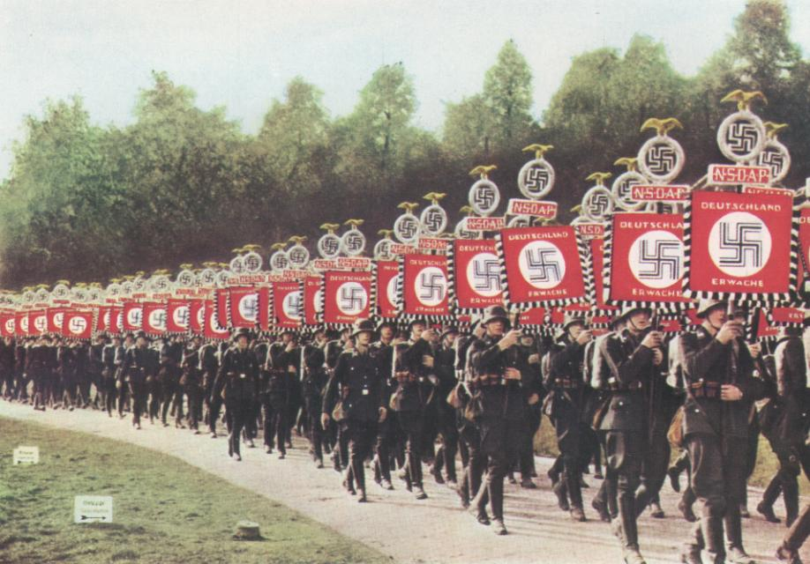
Заклетва Адолфу Хитлеру

Slide 14
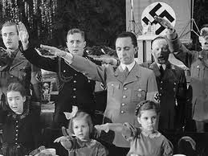
ПРОПАГАНДА
Величани су идеални плавокоси и плавооки Аријеваци, здравље, снага ,оданост отаџбини и фиреру, посвећеност раду и нацији, посвећеност жена рађању малих Аријеваца;контрола радија, штампе, уметности, школа, универзитета, вртића;
Расно законодавство-1935.Нирнбершки расни закони ,,ниже расе”: Јевреји, Роми, Словени ,неподобни грађани и хендикепирани Немци, и хомосексуалци ....”
Забрањени си бракови Јевреја и Немаца, Јеврејима се одузима држављанство и имовина, роба бојкотована, жуте траке са Давидовом звездом на рукаву.
Хапшени су Немци ако нису били ,,чисти Немци”
Убијено је преко 70.000 људи , насилно стерилисано око 400.000 да не скрнаве чистоту немачке расе.
Јозеф Гебелс-шеф пропаганде

Slide 15
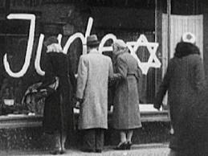
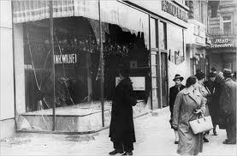
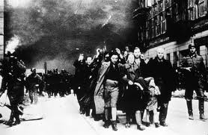
9.11.1938.Кристална ноћ
Почетак Холокауста
У ноћи између 9. и 10. новембра 1938. године у Немачкој је извршено насиље над Јеврејима (Кристална ноћ) које је требало да изгледа као спонтани чин,
а у ствари је организовано од стране владе. Те ноћи оштећен је велики број синагога, јеврејских радњи, а више хиљада Јевреја је одведено у логоре. Окидач за овај догађај било је убиство секретара немачке амбасаде у Паризу, Ернста фом Рата од стране Јевреја Хершела Гринспана. "...Свиња неће починити ново убиство. Узгред, морам приметити да ја не бих волео да будем Јеврејин у Немачкој. " Х. Геринг.

Slide 16
Нацисти су први употребили филм у пропагандне сврхе:
Филмови: ,,Тријумф воље” и ,,Олимпија”,
режисер Лени Рифенштал:

Slide 17
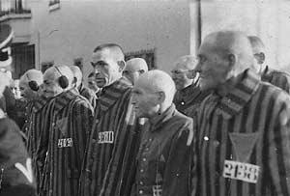
Интелектуалци напуштају Немачку: Ајнштајн, Макс Вебер, Херман Хесе,Томас Ман.... спаљено на милионе ,,штетних “ књига.
Политички затвореници се прогоне у концентрационе логоре

Slide 20
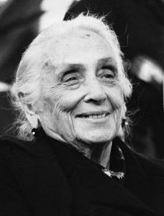
Долорес Ибарури Гомез позната као Ла Пасионарија (1895-1989), била је шпански политички вођа.
У предвечерје Шпанског грађанског рата борила се за Републику и за време битке за Мадрид, лансирала слоган „Неће проћи!“ (No pasarán!). Њени говори против фашизма имали су велики ефекат, нарочито међу женама.
Радила је у разним комитетима за прикупљање помоћи за републиканце између осталих и са Палмиром Тољатијем. Али, Шпански грађански рат завршио се победом фашиста и Мадрид је 1939. заузет. Упознат са овим Франко , је по уласку Мадрид,кратко рекао: ,,Hemos pasado” ( ,,Прошли смо”).
Избегла је у Совјетски Савез где је наставила политичку активност. После смрти Франциска Франка 1975. вратила се у Шпанију. На првим демократским изборима изабрана је у Кортес (парламент) — јуна 1977.

Slide 27
Хвала на пажњи!
Душица Максимовић
2016.

